Slide 1
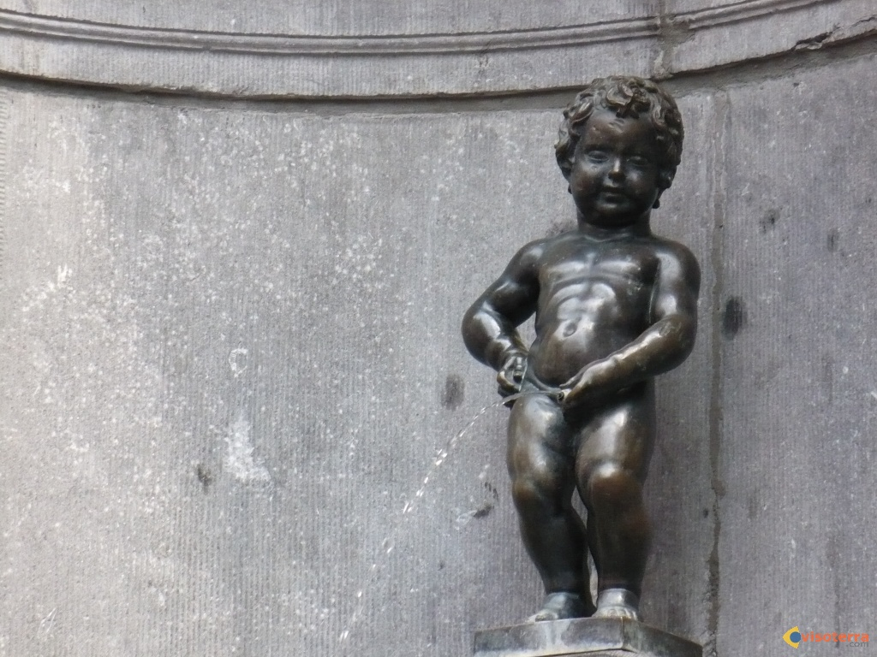
Pisse and love: 13ème journée d’addictologie du 20 mars 2014, HUG
Dr Marie-Claude Blaser
Dr Anne Pelet

Slide 2
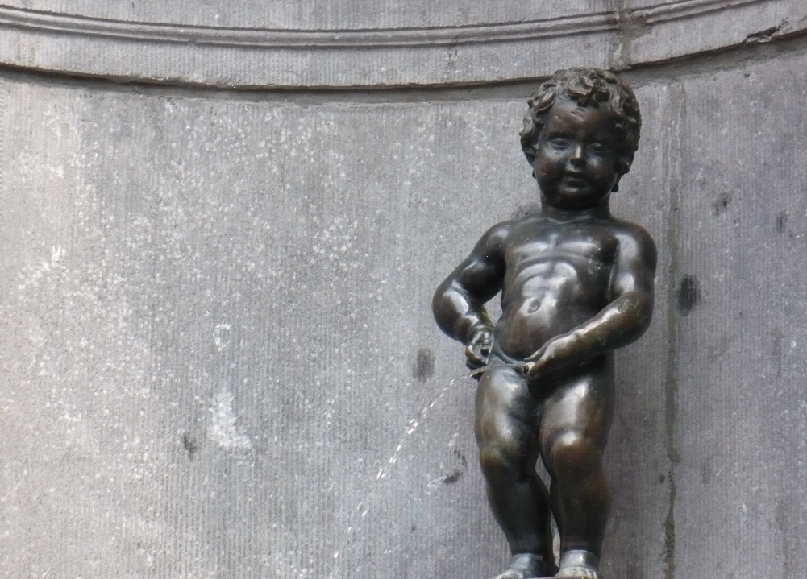
Back-ground:
Pas d’évidence scientifique de l’(in)utilité des prises
urinaires (PU)
Guidelines des autres pays recommandent en général des PU intermittentes et inattendues (Guidelines UK, USA, France, etc)
Corrélation PU et consommations déclarées: en général bonne (mais faite quand patient sait qu’il peut avoir une PU….)*
Entretien motivationnel: incompatible avec PU?
Problèmes des assurances maladies: pas de remboursement si coût/efficacité pas démontré….
La FNA: PU individualisées, mais au min 1x/2-3 mois. Peut varier en fonction des situations.
* O’Malley PM, Bachman JG, Johnston LD. Reliability and consistency in self-reports of drug use. Int J Addict 1983 : 18(6) :805-24
* Ehrman RN, Robbins SJ. Reliability and validity of 6-month timeline reports of cocaine and heroin use in a methadone population. J Consult Clin Psychol 1994 : 62(4) :843-50

Slide 3
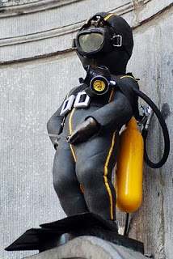
Méthodologie:
Objectif primaire: connaitre le vécu subjectif des patients/ soignants concernant les PU
Population cible: patients sous TSO depuis > 1 mois dans un centre spécialisé. Proposé à tous les patients toxicodépendants du canton de NE, suivi dans 3 centres (Neuchâtel, la Chaux-de-Fonds, Fleurier) durant 3 mois, et à tous les soignants.
But: 10 % des patients dans chaque centre.
Méthodologie: hétéro-questionnaire pour patients et auto-questionnaire pour soignants, focus-groups pour constituer le questionnaire. Collaboration avec Institut romand de médecine légale.
Commission éthique VD: étude approuvée
Résistance par rapport à la commission d’éthique…..

Slide 4
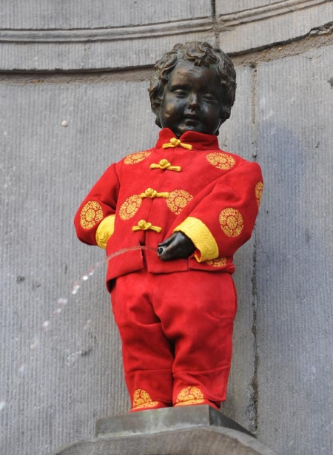
Méthodologie: 2
Critère admission:
Patient majeur
Inclus dans TSO depuis > 1 mois, dernière prise TSO min 48 h.
Critère d’exclusion:
Patient en crise psychiatrique (décompensation, délire)
Patient mineur
Patient ne parlant pas français

Slide 5
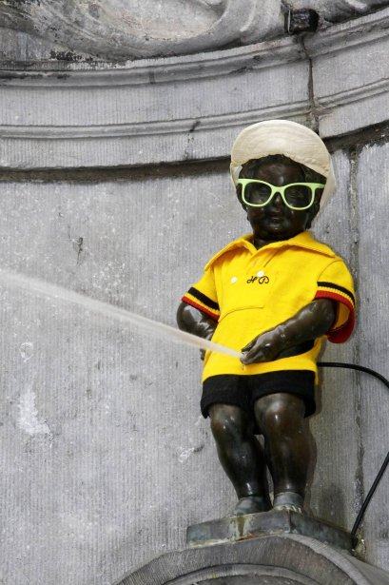
Résultats:
 | Âge (mediane) | % sexe masculin | Drop-In | CPTT | CAPTT | % sous traitement de méthadone
Patients (N= 100) | 42 | 75% | 43% | 47% | 10% | 94 %
Soignants (N= 19) | 50 | 52.6% | - | - | -

Slide 6
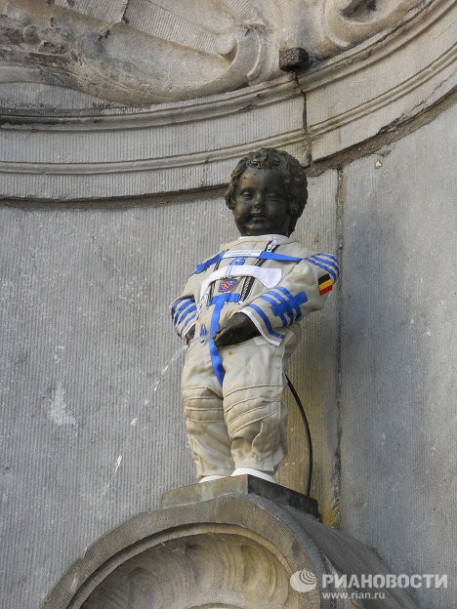
Traitement et pression externe:
%

Slide 7
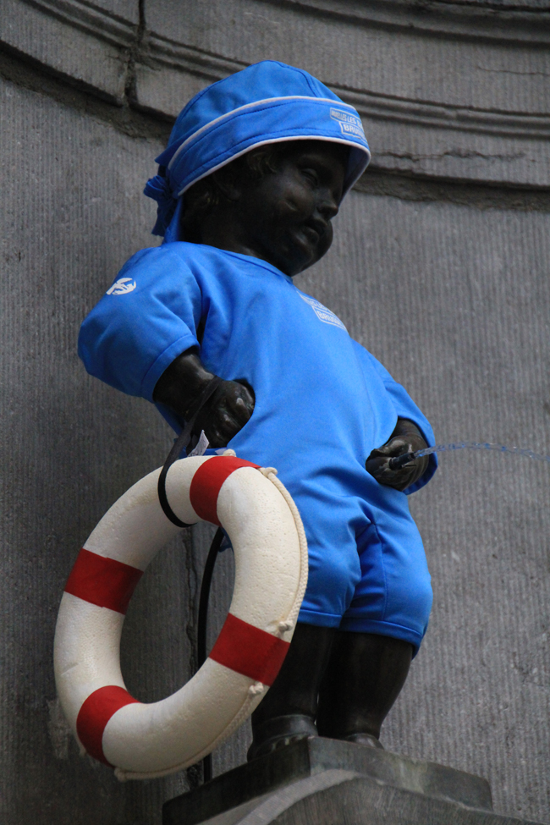
C/o à la dépendance:
Objectif dépendance:
Stabilisation: 10%
Diminuer consommation: 18 %
Abstinence: 71 %
Sans avis: 1 %
Consommation (> 2x dernier mois):
Héroïne: 27 %
Cocaïne: 21 %
BDZ au noir: 13 %
THC: 51 %
Amphétamines: 9 %
Alcool: 49 %

Slide 8
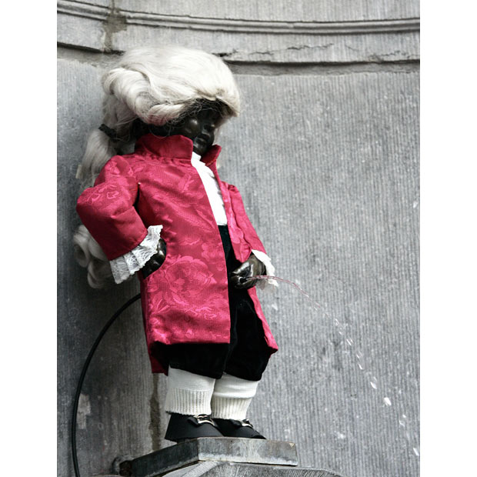
Lors d’une PU, vous êtes-vous parfois senti gêné, mal à l’aise ou fâché (ou autre sentiment nég)?
Patients:
Oui: 32 %
Non: 68 %
Soignants:
Oui: 73.7 %
Non: 15.8%
Ne sait pas : 10.5%
Sign différent
(χ2 pearson < o.o1)

Slide 9
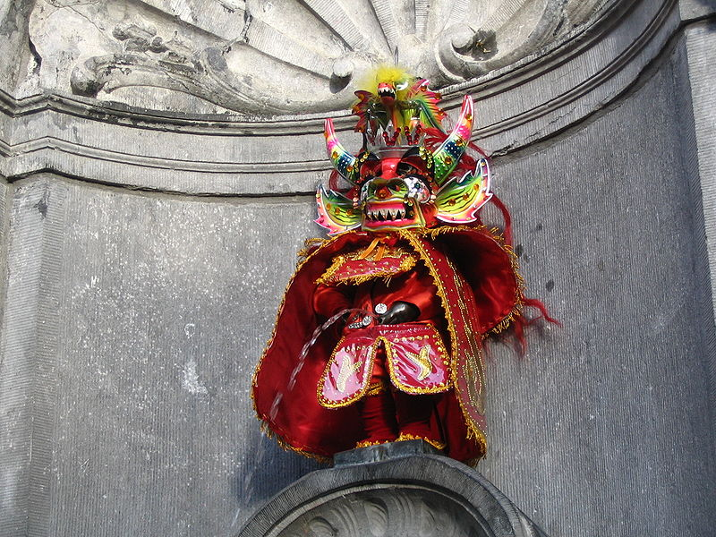
Si vous avez répondu oui: la gêne éprouvée durant les PU vient pour vous:

Slide 10
Patients§
*
*
*
*
Soignants§
* Sig diff

Slide 11
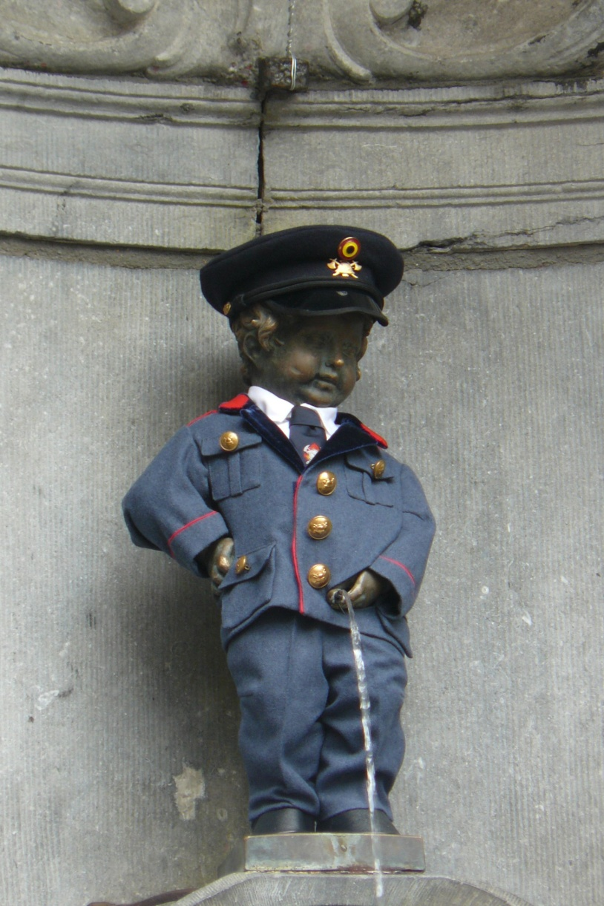
En général, pour tous les toxicomanes: les PU…..

Slide 12
General
patients
*
*
*
*
soignants
* P < 0.01

Slide 13
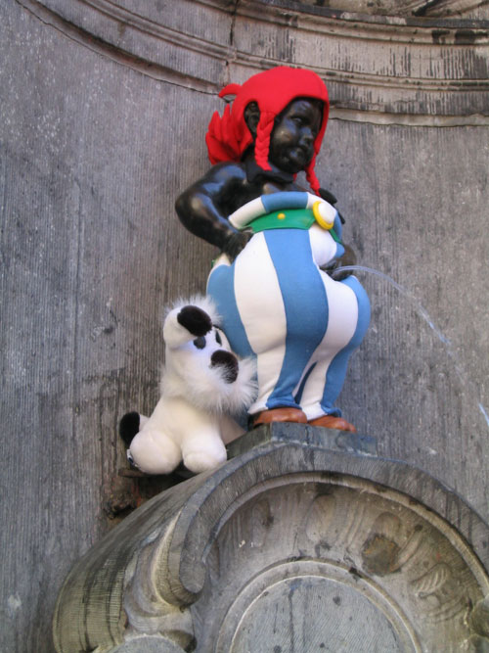
Pour vous personnellement, les PU:

Slide 14
patients
*
*
*
*
*
*
*
*
*
*
soignants
* P < 0.01

Slide 15
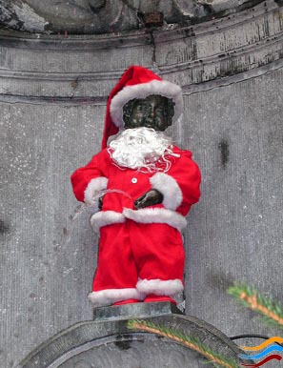
Selon vous, les PU devraient

Slide 16
Dans le passé, les PU vous ont-elles poussé(e) à ….

Slide 17
Patients
*
*
*
*
*
*
*
Soignants
* P < 0.0.1

Slide 18
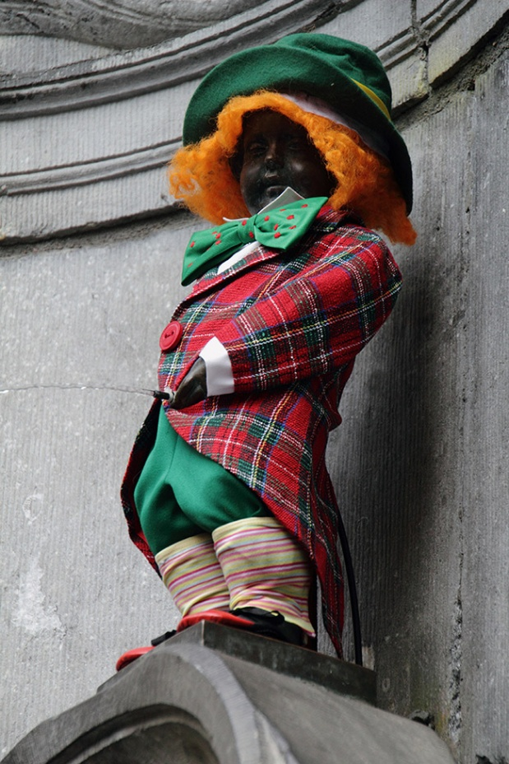
Vous sentez-vous libres de mentionner vos consommations à votre référents ( ou vos patients se sentent-ils libres….)

Slide 19
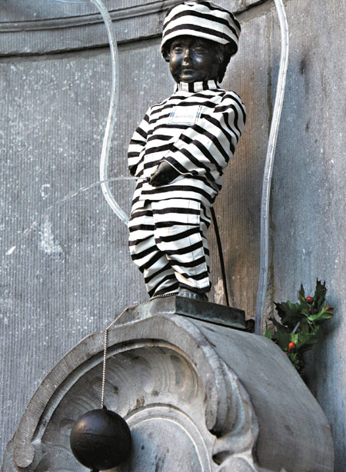
Sous-analyse:
Pas de différence des réponses:
Si patients sous mandat ou non
Selon le sexe
Selon le lieu de soin
Selon l’objectif (stabilisation, diminution ou abstinence)
Selon le degré de liberté de pouvoir parler des consommations au référent

Slide 20
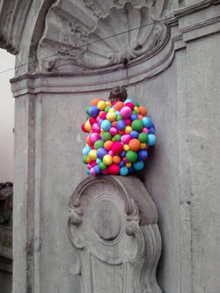
Limitations de l’étude:
Biais de population (sélection patients?), mais proposé à tout patient se présentant pour prendre son traitement.
Peu de soignants (n=19)
Patients suivis par MPR dans canton pas pris en compte -> généralisation?
Biais lié à l’hétérogénéité des motifs de prescription du TSO, mais semble peu influent par rapport aux résultats.

Slide 21
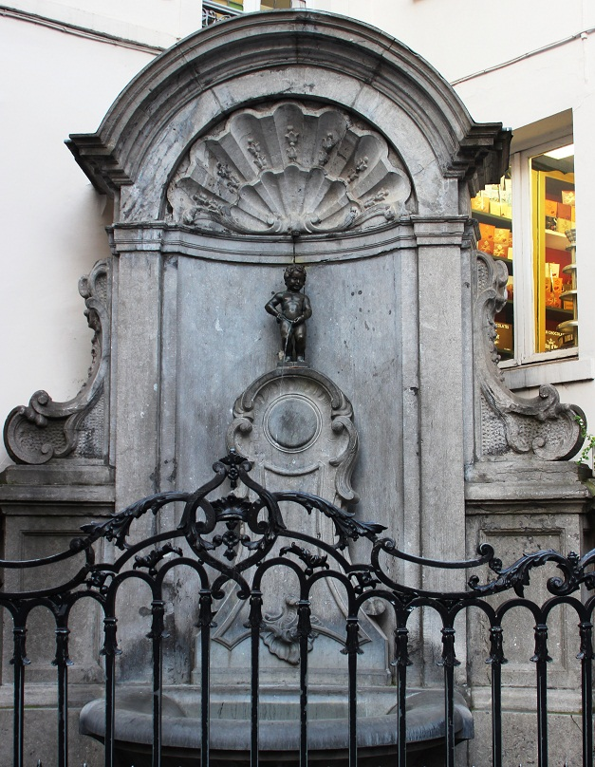
Une autre perspective….

Slide 22
Conclusions:
Représentation plus positive des PU chez les patients (et plus négative chez les soignants!)
Certains patients déclarent être aidés par les PU (grande variation des réponses).
La PU = un outil? Utile pour certains, moins pour d’autres?
Piste: inclure l’exploration de la représentation des PU dans nos entretiens….???
Etude randomisée (Bras avec PU, bras sans PU) nécessaire pour évaluer efficacité ou non des PU.

Slide 23
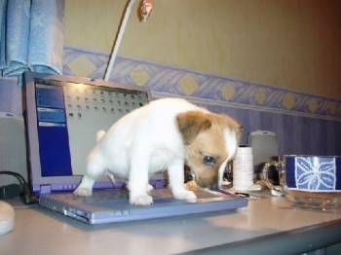
Prise d’urine: sortir des croyances…

Slide 24
Remerciements
Patients!
FNA
Migros
IUML
Et… tous les autres que j’oublie!!!

